Slide 1
Two-phase Locking

Slide 2
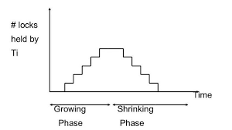
Definition
According to the two-phase locking protocol, a transaction handles its locks in two distinct, consecutive phases during the transaction's execution:
Expanding phase: locks are acquired and no locks are released(the number of locks can only increase)
Shrinking phase: locks are released and no locks are acquired

Slide 3
Possible Useless Work
等待时间(Wait time)
Wait time = P_{conflict} * A = NK²/2D * A [1]
回滚时间(Abort time, 由deadlock引起, 不考虑用户引发的abort)
Abort time = P_{deadlock} * B = NK⁴/4D² * B [1]
锁颠簸(Lock thrashing)
[1] Releasing Locks As Early As You Can: Reducing Contention of Hotspots by Violating Two-Phase Locking

Slide 4
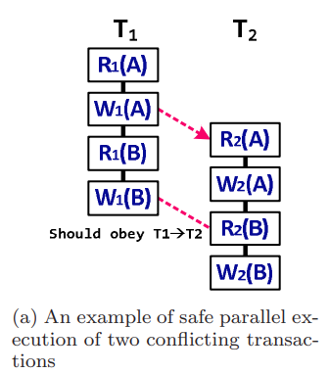
Less Wait Time - transaction chopping
通过静态分析，把事务切割为piece，每个piece都是原子的，完成一个piece之后，piece的写就变得可见了。同一个transaction之间piece的依赖是S，不同transaction之间piece的依赖是C。
如何处理可序列化? 有两种方式，一种是把可能出现SC-cycle的piece进行merge；另一种是动态地跟踪依赖，即IC3[1]使用的方法。
[1] Scaling Multicore Databases via Constrained Parallel Execution

Slide 5
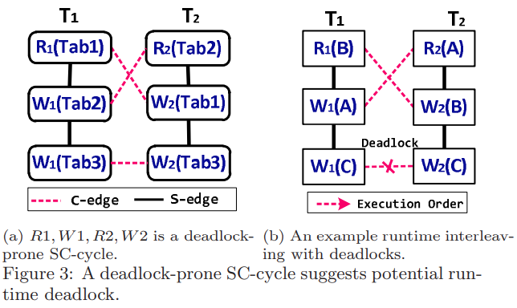
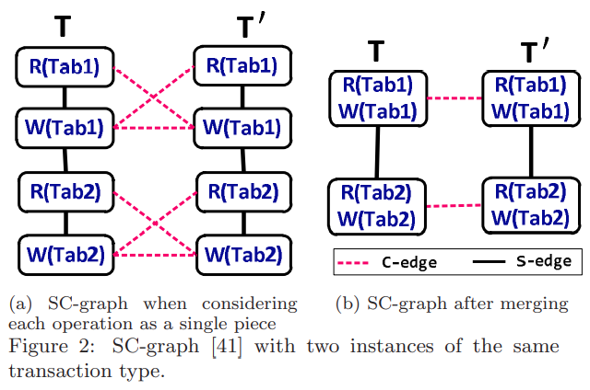
Less Wait Time - transaction chopping
如何处理死锁? 通过静态分析对可能产生死锁的SC-circle的pieces进行检测， 然后对这些pieces进行合并。

Slide 6
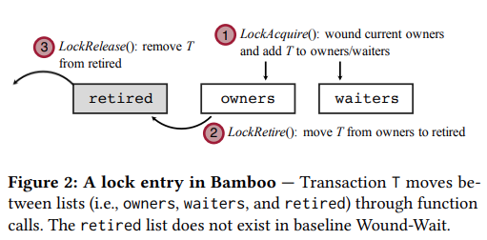
Less Wait Time - violating two-phase control
Bamboo[1]这个工作观察到对某个键的写入完成以后，实际上就可以释放锁。它的idea和ordered shared locks [2]差不多。文章加入了具体的实现细节和对cascading aborts的定性分析。
与ELR(Early Lock Release)和(CLV) Controlled lock violation的区别：ELR和CLV仅仅是在刷入log之前提前释放锁，Bamboo则是在execution阶段提前释放。
[1] Releasing Locks As Early As You Can: Reducing Contention of Hotspots by Violating Two-Phase Locking
[2] Ordered shared locks for real-time databases

Slide 7
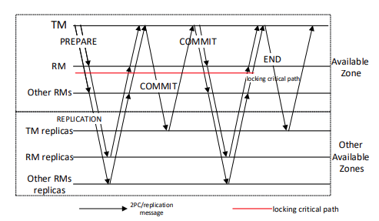
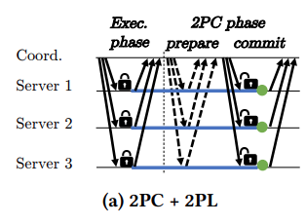
Less Wait Time - distributed lock violation
2PL+2PC 2PL用于concurrency control，而2PC则作用于保证原子性。我们可以注意到对于2PL+2PC，每个事务都会持有很长时间的锁，在郭华的工作[1]里，尝试在分布式领域应用了lock violation，然后追踪事务的dependency来保证serializability。
[1] Lock Violation for Fault-tolerant Distributed Database System

Slide 8
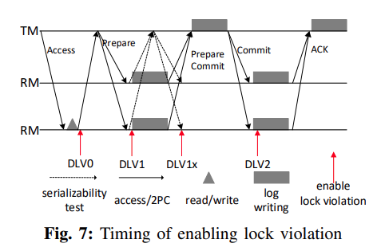
Less Wait Time - distributed lock violation
不同时间段的(DLV)distributed lock violation
DLV0: 完成一个读写操作以后就可以violate。
DLV1: 一个节点完成本地事务，写入prepare-commit日志的时候可以violate。
DLV1X: 对DLV1的改进，TM发起一轮验证，所有RM都进入prepare以后，就可以violate。
DLV2: 写入log之前开始violate。

Slide 9
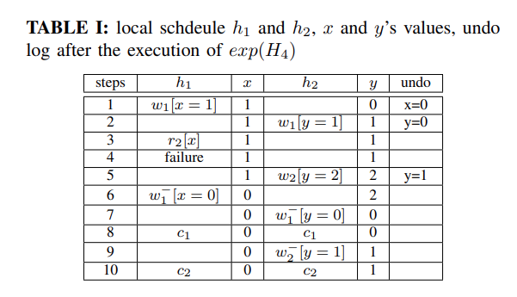
Less Wait Time - distributed lock violation
Cascade Abort Handling 为了处理Cascade Abort，guohua-db采用了较为简单的no-steal policy，而非更复杂的SOT[1]。
[1] Unifying concurrency control and recovery of transactions

Slide 10
Less Wait Time
关于2PL的大部分工作都集中在锁的wait time上，而几乎所有减少wait time的工作都涉及到事务的reschedule，这里讲的工作都不会对事务的顺序进行调换，更激进的策略会调换事务内部的执行逻辑来获得更多的并行度[1]。lock violation和transaction chopping这样技术的最极端情况就是deterministic concurrency control。
[1] Leveraging Lock Contention to Improve OLTP Application Performance

Slide 11
Deadlock
死锁预防(Deadlock Prevention)
通过某种顺序破除锁的环, 如时间戳的顺序Wait-die, Wound-Wait; Timeout。
死锁检测(Deadlock Detection)
环路检测或者检测危险结构。

Slide 12
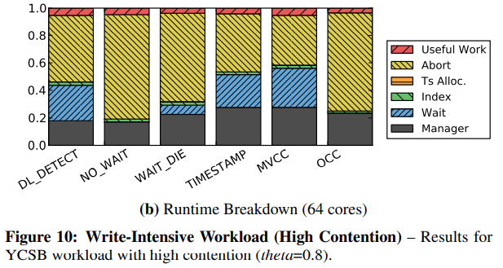
Deadlock
死锁对于访问的密度变化更 加敏感
P_{conflict} = NK²/2D
P_{deadlock} = NK⁴/4D²
死锁的损耗在高冲突情况下 并不比wait来的少，如右图[1] 所示，我们可以注意到wait die策略中大部分的时间其实浪费在abort里，也就是死锁导致的问题中了。
[1] Staring into the Abyss: An Evaluation of Concurrency Control with One Thousand Cores

Slide 13
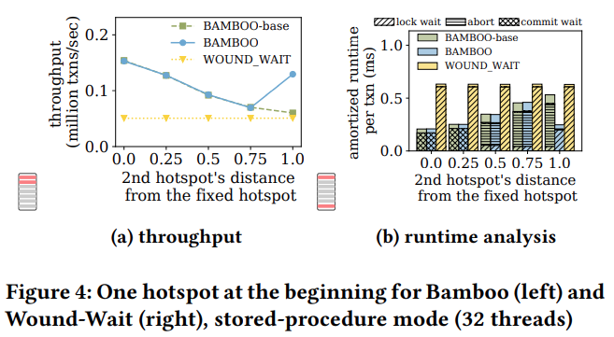
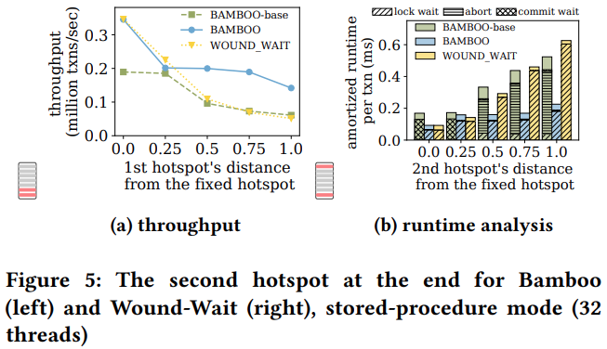
Deadlock
死锁与concurrency也有关

Slide 14
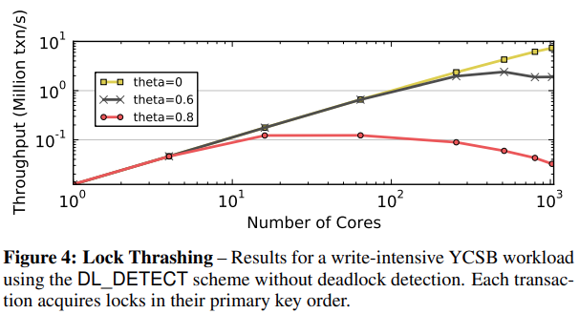
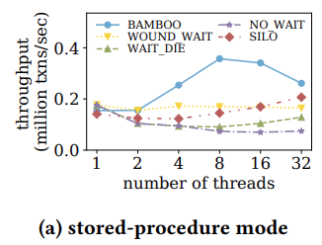
Less Lock Thrashing
Lock Thrashing指的是系统的contention超过一定限度以后，大部分transaction都被block住的现象。

Slide 15
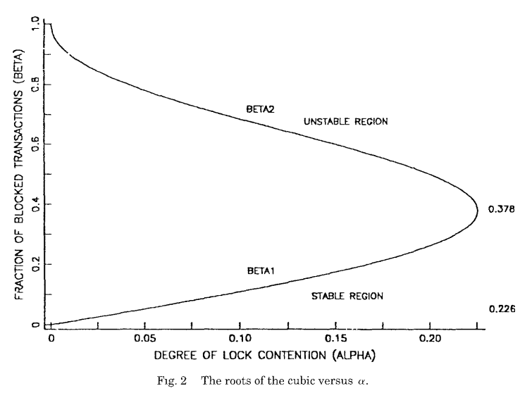
Less Lock Thrashing
Lock Thrashing的数学解释[1] 模型是相对简单的，假设均匀分布，同时每个访问之间的等待时间相等。Alpha与获取一个锁需要等待的时间成正比，Beta与整个事务里等待的时间成正比。
[1] Two-phase locking performance and its thrashing behavior

Slide 16
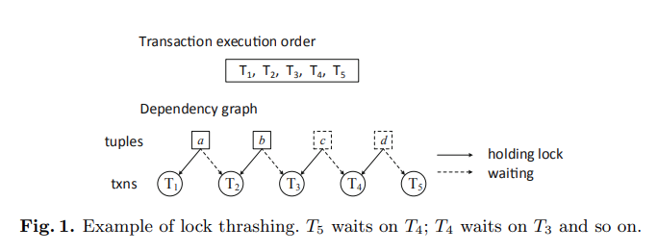
Less Lock Thrashing
Lock Thrashing成因的一个分析 事务的等待链条太长
可能的解决方案，defer一些可能造成thrashing的事务获取锁

Slide 17
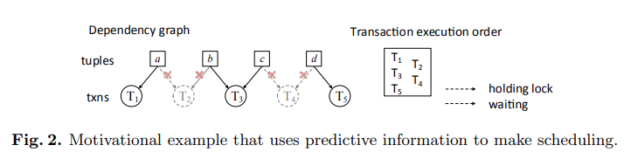
Less Lock Thrashing
LOTAS[1]核心思想是通过马尔可夫网络的方式来预测一个事务可能会访问的key，然后根据这些被访问的key是否可能会造成thrashing的现象来决定是否允许事务获取锁。

Slide 18
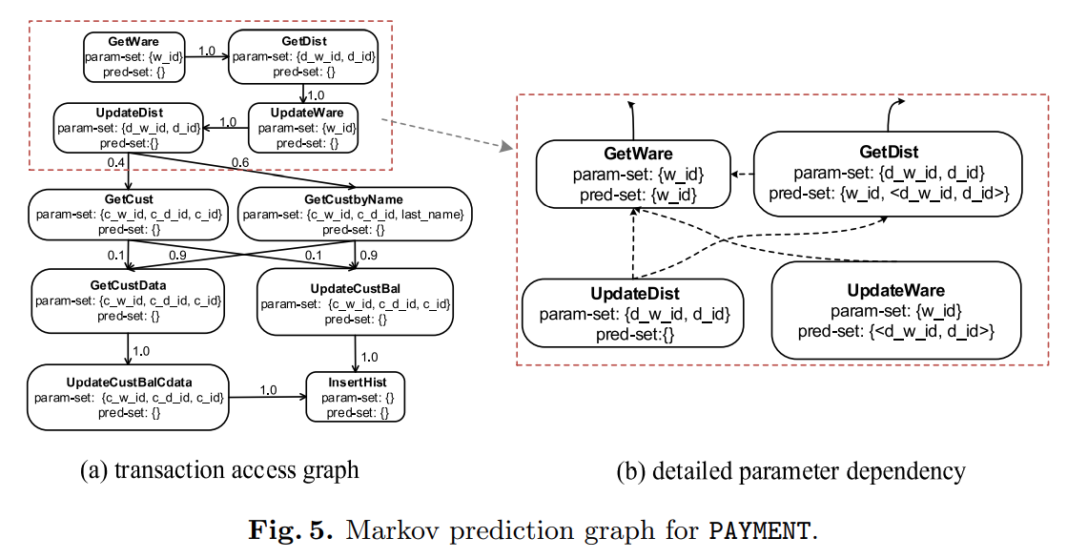
Less Lock Thrashing
LOTAS的马尔可夫链模型是如何构建的？
根据事务的log构建一个access graph，然后填充pred-set。

Slide 19
Less Lock Thrashing
马尔可夫的预测过程 第一步根据operation的哈希寻找对应的模型，并找到对应的vertex。第二步找到对应的vertex，然后就可以使用一个mapping function来获取对应的pred-set。
如何确定一个事务的锁请求是否需要被defer？一个事务包含了两个field，pred-set用于保存这个事务将要获取的locks，hold-hot-locks用于追踪已经获取的hot locks。一个record，包括了三个field，一个lock-state，表示当前的锁状态，一个tmp-val，表示当前的访问热度，一个reg-lock，仅由访问hot-lock时更新，记录hot-lock的访问。

Slide 20
Less Lock Thrashing
CASE1 如果当前txn已经有很多的hot locks或者要获取的是一个不hot的lock，这个事务的锁请求无需被defer。
CASE2 如果尝试获取的锁被一个已经获取过hot-lock的txn获取，且当前的事务的锁请求和这个reg-lock不compatible，那么我们需要defer这个请求。
CASE3 如果当前事务的pred-set里有可能要获取到hot-lock，那么就意味着当前事务必然要和后面的transaction产生blocking，需要defer。

Slide 21
Less Lock Thrashing
LOTAS的实验部分没有验证它提出的问题，即lock的wait-for chain的长度是否真的因为这套方案而减少了呢？以及是否能够解决之前论文里出现thrashing时导致的抛物线曲线？或者说抛物线曲线产生的原因是否真的就是lock的wait-for chain的长度过长呢？
分布式数据库是否也可能存在这样的lock thrashing呢？

Slide 22
Lock Schedule
除了对锁请求进行defer，还有可以直接对锁请求进行调度的工作[1] 。
文中设计了两个算法，Largest-Depedency-Set-First(LDSF)，bLDFS，前面一个算法已经被MySQL 8.0.3+采用为默认的scheduling strategy。
LDSF就是最大依赖集优先，bLDFS则是考虑了分配共享锁时，如果分配了很大量的共享锁，那么锁被长时间block住的概率就会升高。
[1] Contention-aware lock scheduling for transactional databases

Slide 23
Thank you for listening

